Slide 1

써티스뱅크
은행 입 출금 관리 프로그램

Slide 2
Index
1. 프로젝트 소개
2. 클래스 다이아그램
3. 기능 소개
4. 코드 리뷰
5. QnA

Slide 3
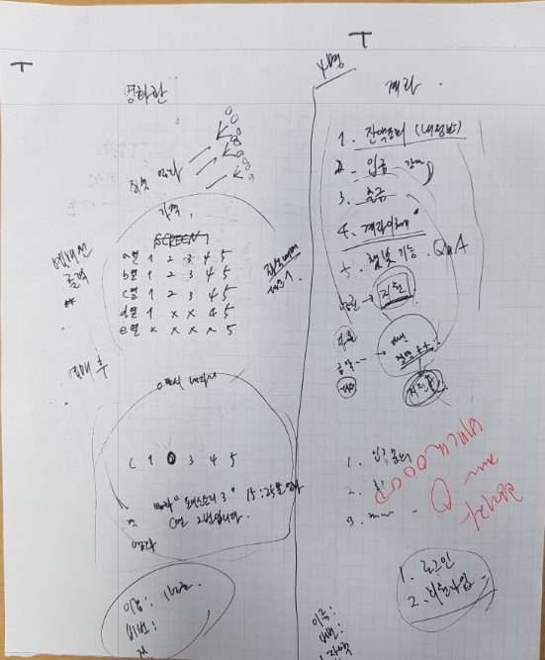
1. 프로젝트 소개
영화관 좌석 예매 프로그램 VS 은행 입출금 관리 프로그램

Slide 4
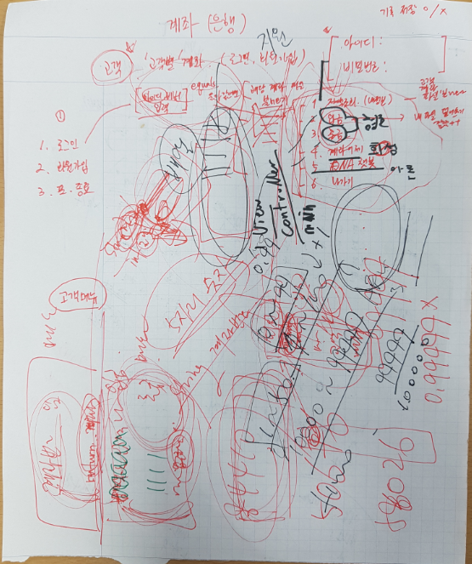
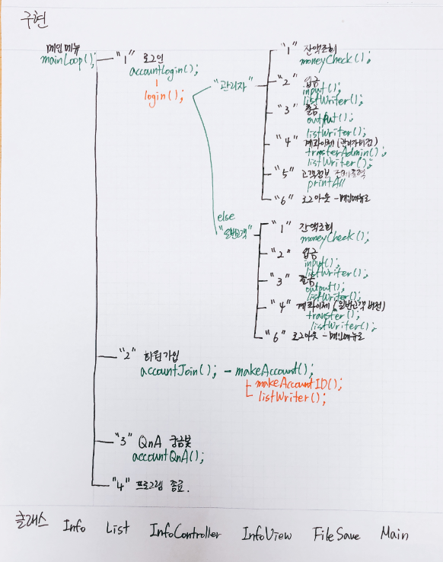
1. 프로젝트 소개
은행 입출금 관리 프로그램

Slide 5
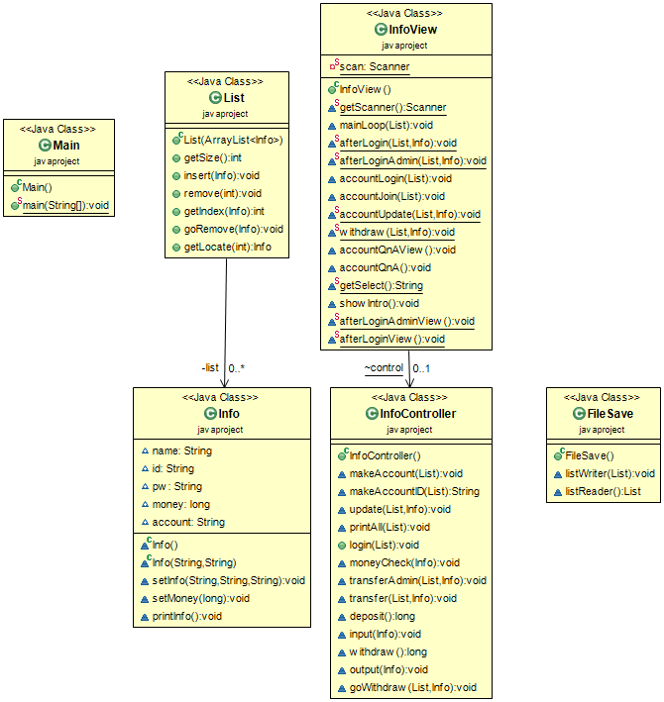
2. 클래스 다이아그램

Slide 6
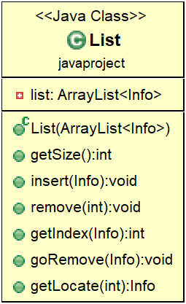
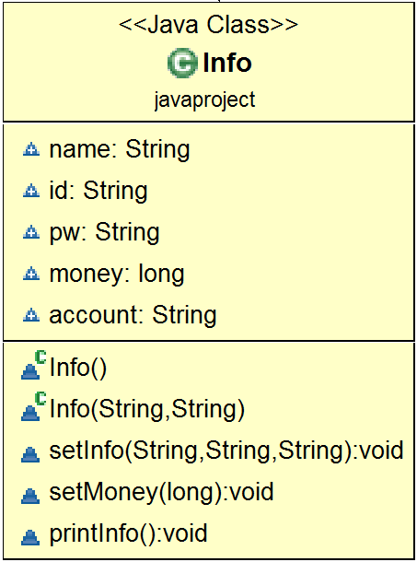
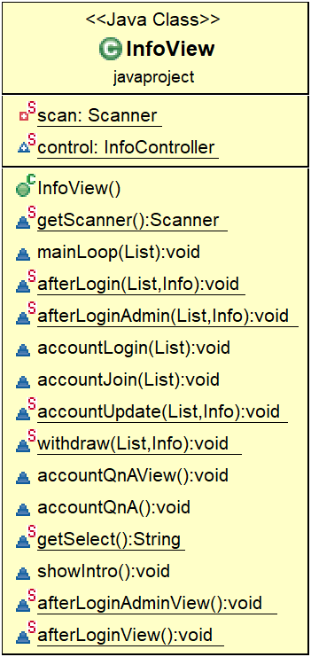
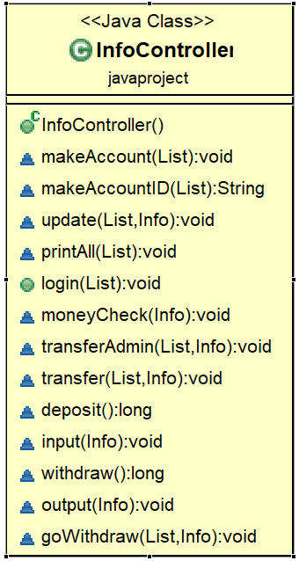
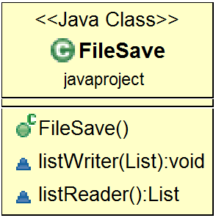
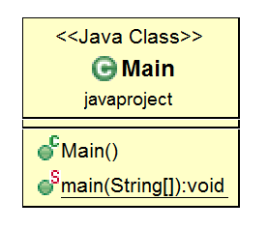
2. 클래스 다이아그램 –MVC구조
Model
Model
Controller
View

Slide 7
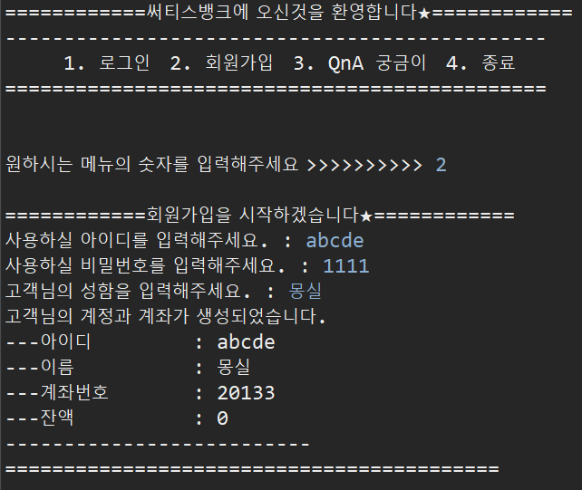
3. 기능 소개 – 회원가입

Slide 8
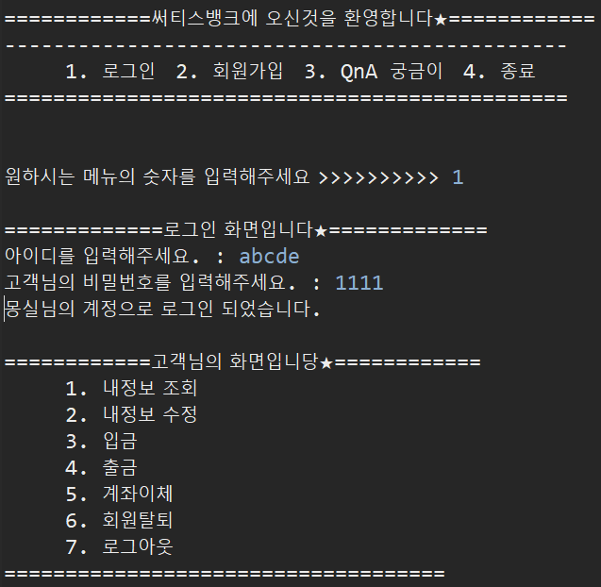
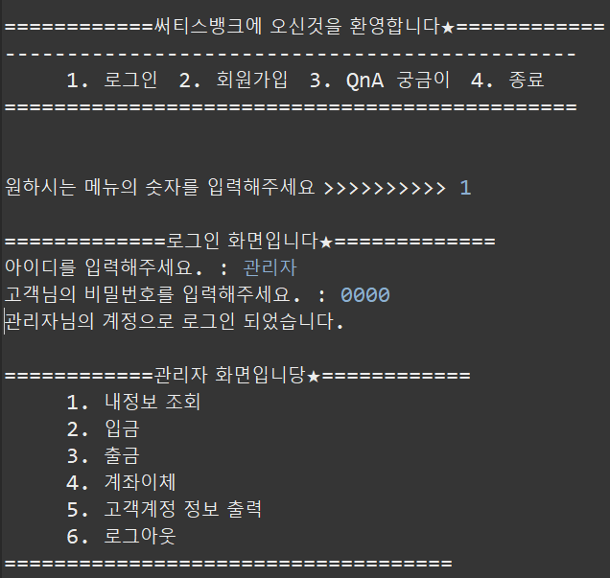
3. 기능 소개 – 로그인
일반 고객 로그인 화면
관리자 로그인 화면

Slide 9
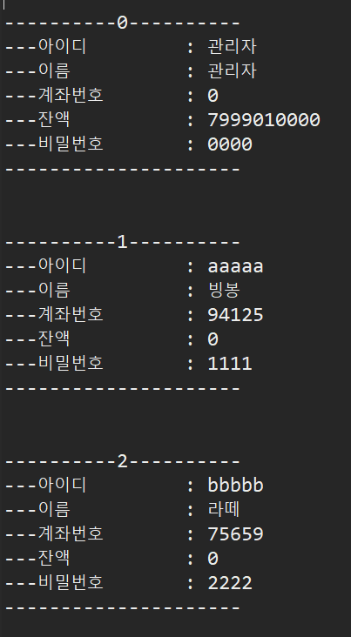
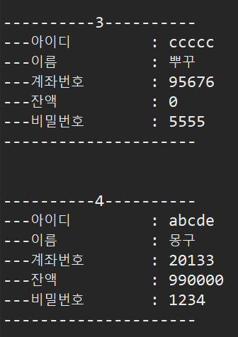
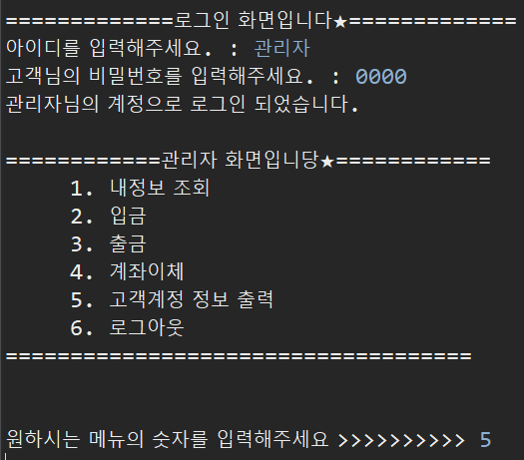
3. 기능 소개 – 고객정보 전체출력(관리자)

Slide 10
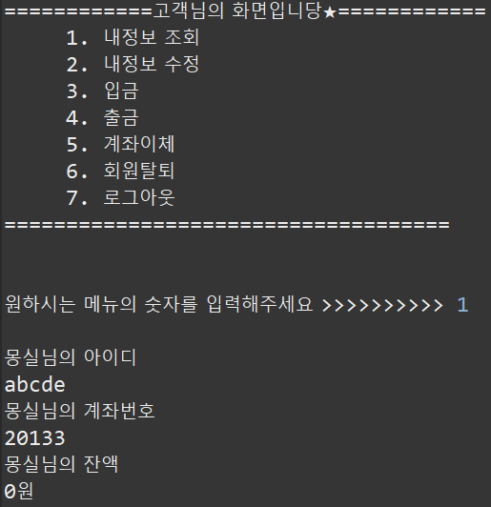
3. 기능 소개 – 내정보 조회
내정보 조회 화면

Slide 11
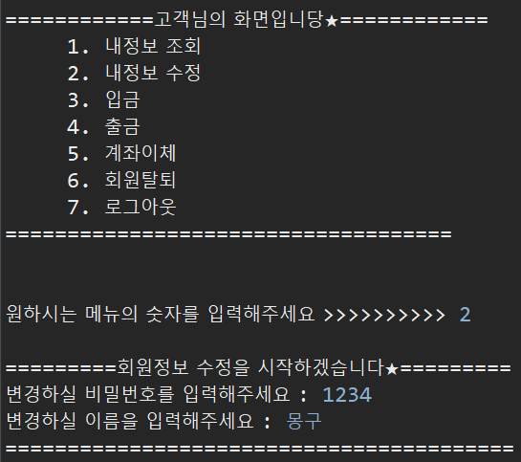
3. 기능 소개 – 내정보 수정
내정보 수정 화면

Slide 12
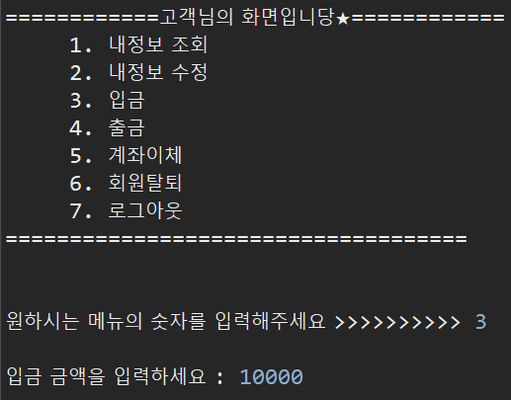
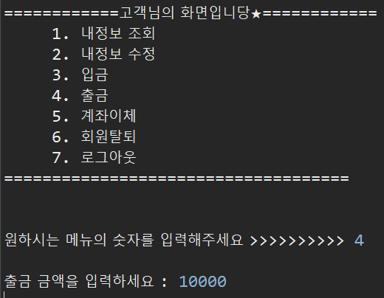
3. 기능 소개– 입/출금
입금 화면
출금 화면

Slide 13
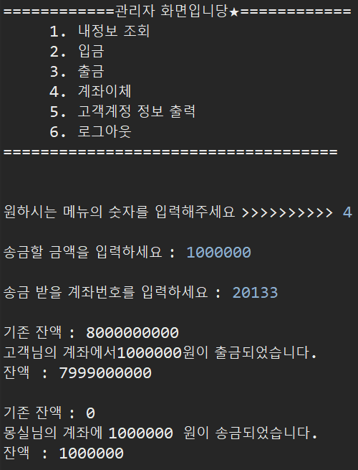
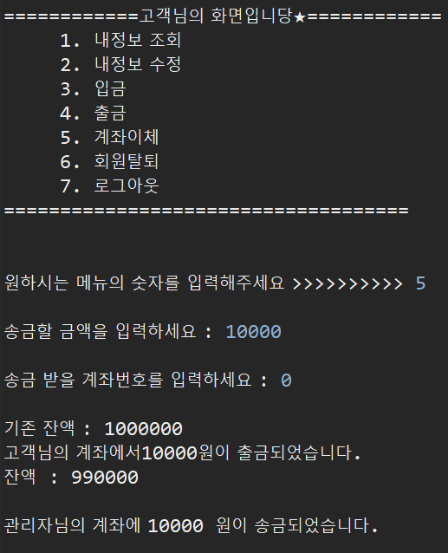
3. 기능 소개 – 계좌이체
관리자 계좌이체 화면
일반 고객 계좌이체 화면

Slide 14
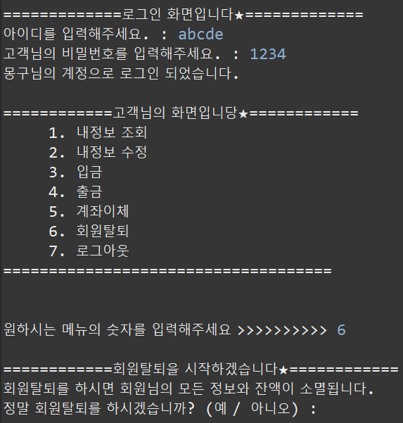
3. 기능 소개 – 회원탈퇴
회원탈퇴 화면

Slide 15
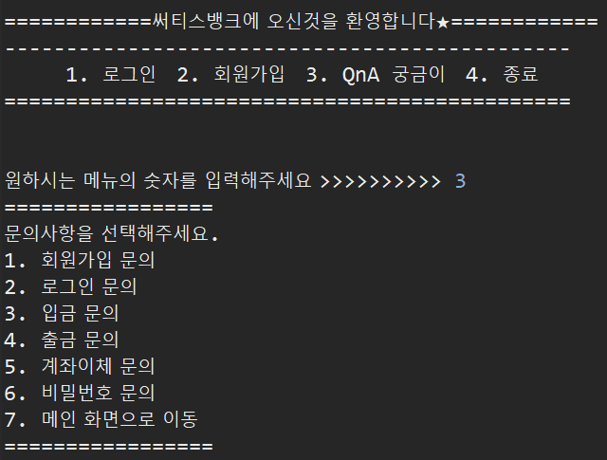
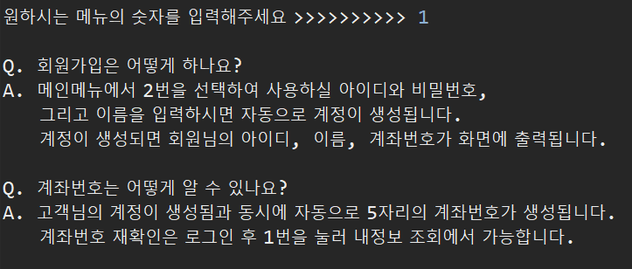
3. 기능 소개 – QnA 챗봇

Slide 16
4. 코드 리뷰
Review

Slide 17
Q & A

